Slide 1
Муниципальное бюджетное дошкольное образовательное учреждение
детский сад «Олененок»
Ознакомление с окружающим миром в средней группе
Тема: «Зимние напевы».
Составила:
Васильева Анна Александровна
воспитатель

Slide 2
Зима веселое время года.
Что можно делать зимой?
(кататься с горки на санках, на лыжах, на коньках, лепить из снега снеговиков)

Slide 3
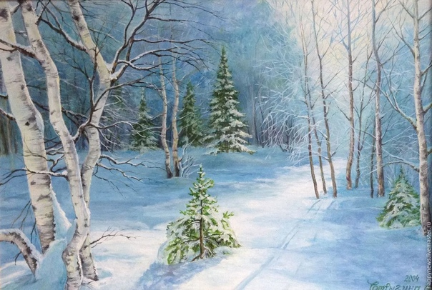
Зимой деревья стоят голые, без листьев.
Снег выпал и укрыл все белым покрывалом.

Slide 4
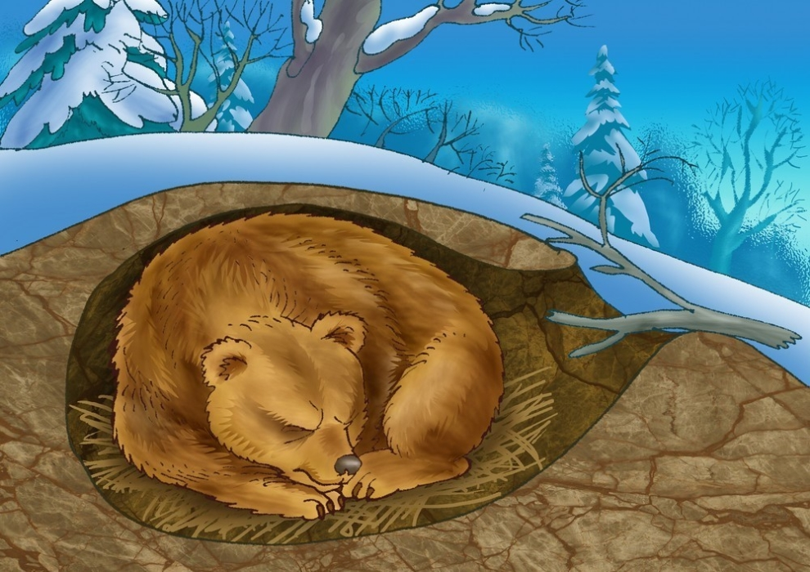
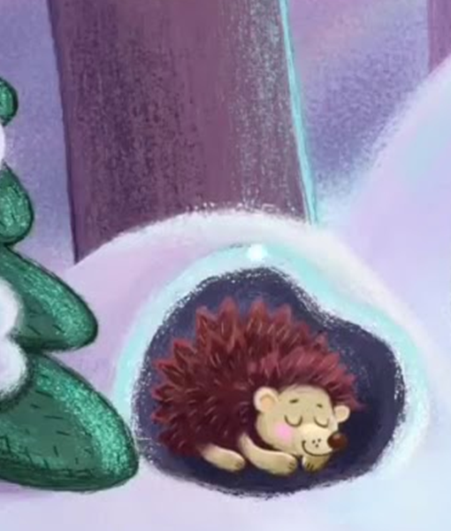
Спрятались под этим покрывалом от мороза звери.
Под деревом в сугробе –
спит медведь в своей берлоге.
Прячется кто под пенёчком?
Это ёжик свернулся клубочком.

Slide 5
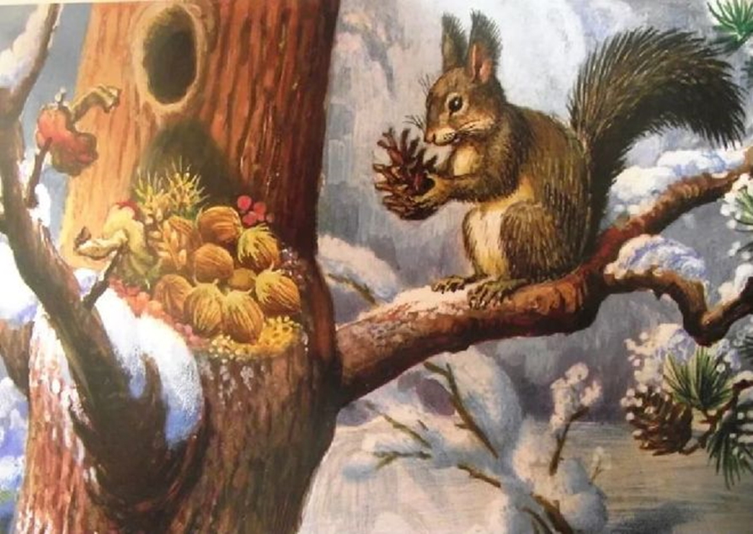
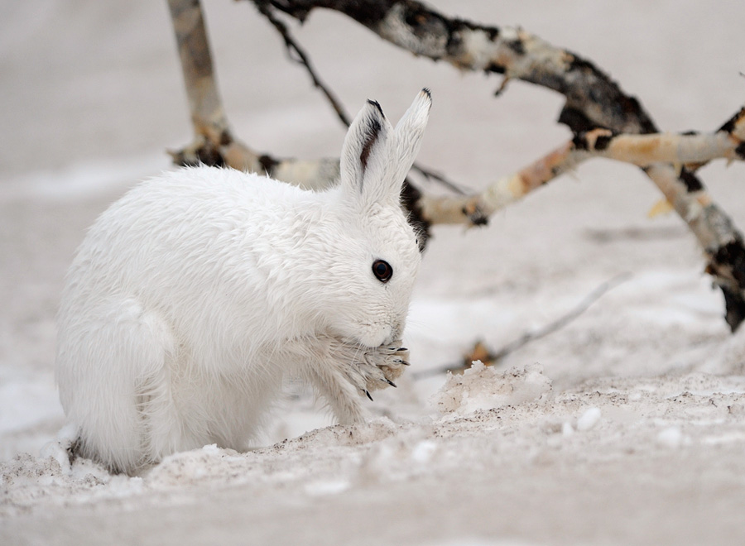
А белка и заяц спят зимой?
В дереве есть дверце, кто же там спрятался?
Белочка.
Она заранее сделала запасы орехов, грибов и теперь спокойно может зимовать в дупле.
А зайцу, который зимой по лесу, по полю бегает, подарила зима новую шубку. Кто помнит какую?

Slide 6
Физминутка.
Дружно, чётко мы шагаем, зиму весело встречаем! (шагают по кругу)
Надо нам лопатки взять, снег с дорожек убирать. (имитация движений)
Ну а снег метёт, метёт, отдохнуть нам не даёт. (взмахи руками)
А деревья за окном спят волшебным тихим сном. (опускают руки, стоят)
Зайчик скачет на опушке, чтобы не замёрзли ушки. (прыгают)
А медведь в берлоге спит, сладко мишенька сопит (приседают, закрывают глаза)
Чтоб в мороз не замерзать, надо птичкам полетать. (легкий бег, взмахи руками)

Slide 7
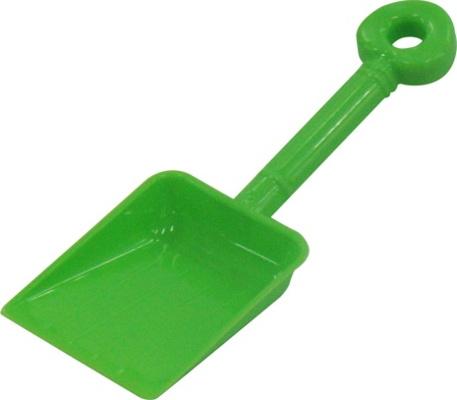
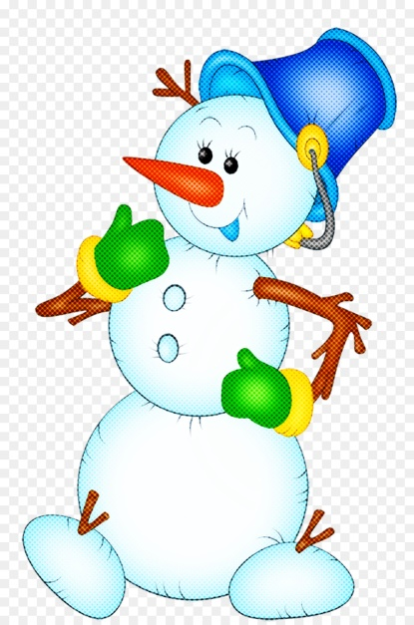
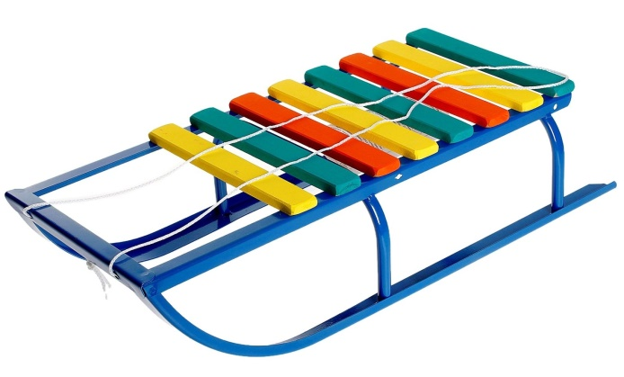
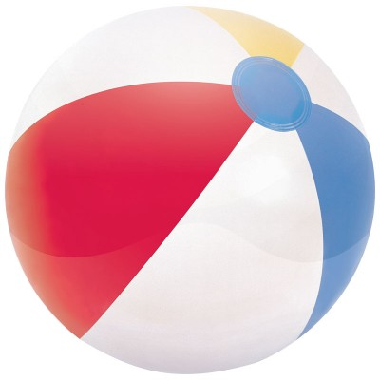
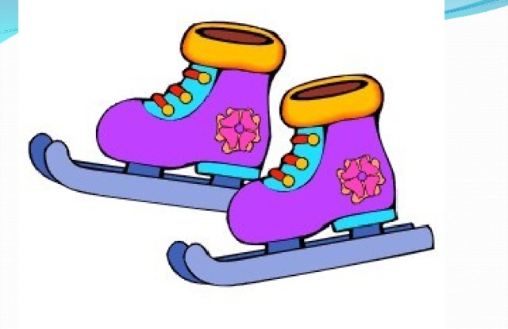
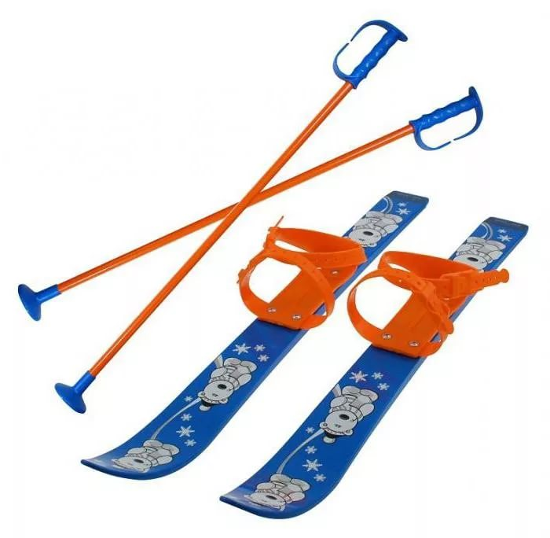
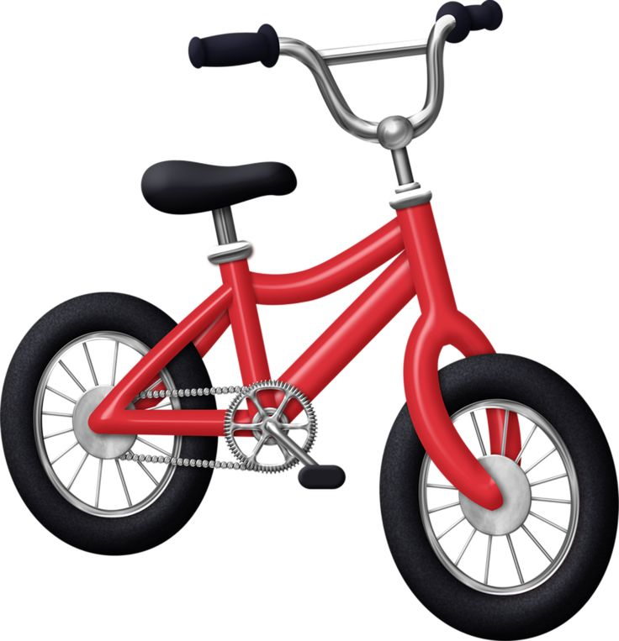
Дидактическая игра «Что здесь лишнее?»

Slide 8
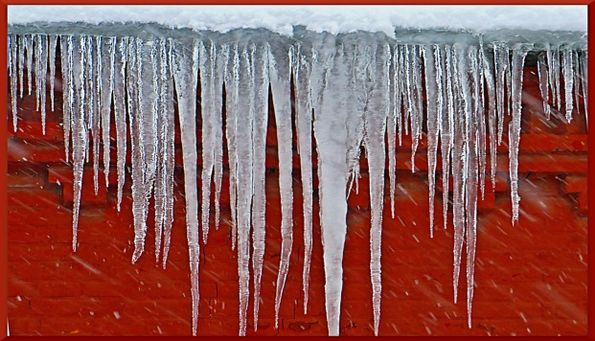
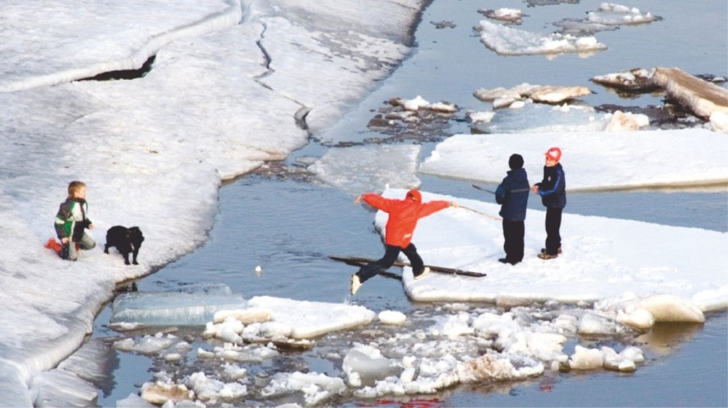
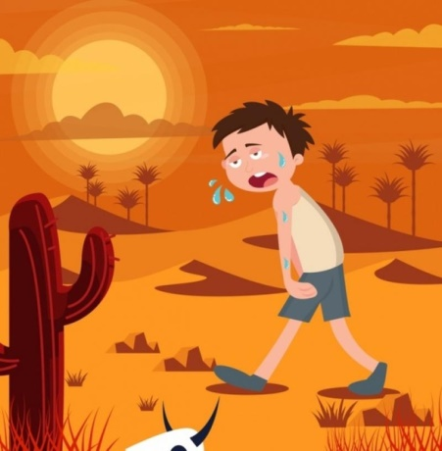
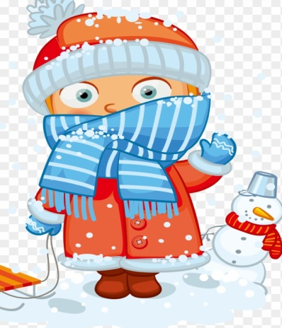
Дидактическая игра «Скажи наоборот»
Снег мягкий, а лёд...
Одни сосульки длинные, а другие…
Весной на реке лёд тонкий, а зимой…
Летом дни жаркие, а зимой…

Slide 9
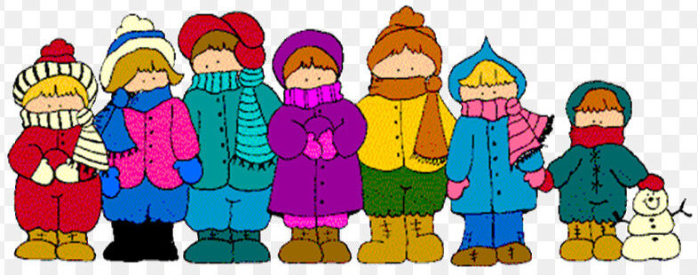
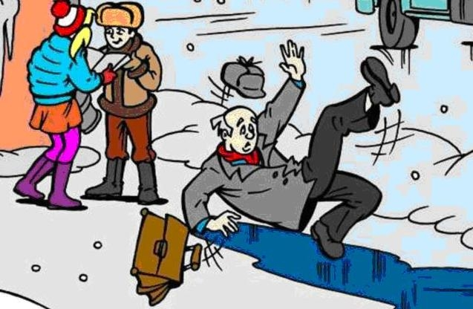
Дидактическая игра «Безопасность зимой»
Как нужно одеваться зимой? Почему?
Пришла зима, трещат морозы,
И щиплет уши, щёки, нос.
Оденься лучше потеплее,
Чтоб очень сильно не замёрз!
Если на улице скользко, гололёд, как нужно ходить по льду?
Если я пойду по льду, то, конечно, упаду,
Так что лучше я его потихоньку обойду.

Slide 10
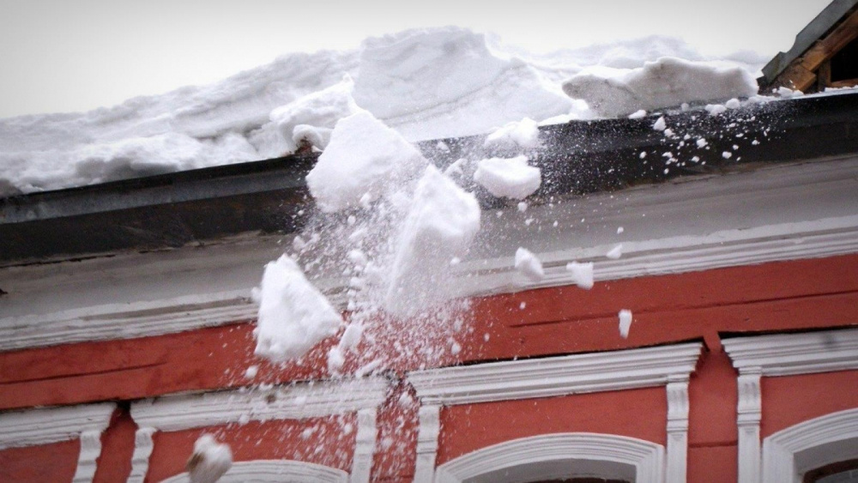
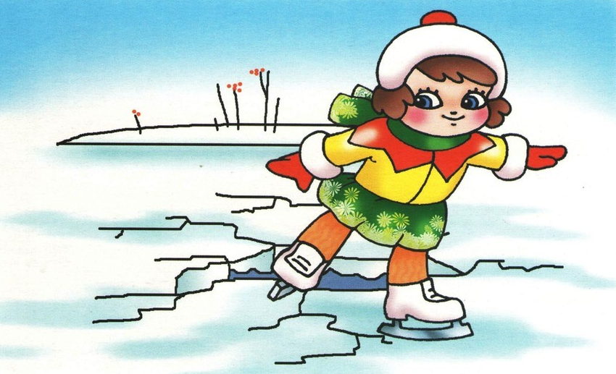
Можно ли зимой ходить под крышами домов? Почему?
Не ходи под крышей – на крыше снег и лёд,
Сосульки могут падать, когда кто-то идёт!
В какую погоду нельзя кататься на коньках? Зима! Скорее на коньки! Какие славные деньки
Но выходить на лёд нельзя, пока непрочен он, друзья!
Когда есть трещины на нём,
Когда вдруг потеплело днём…
Провалишься – придёт беда,
Зимой холодная вода.

Slide 11
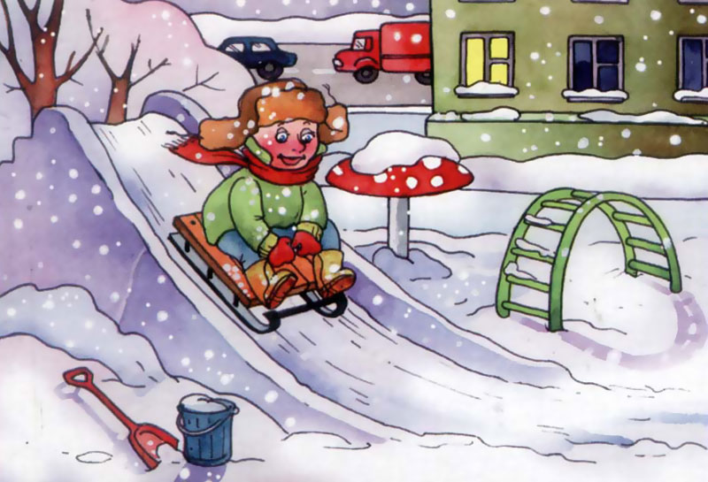
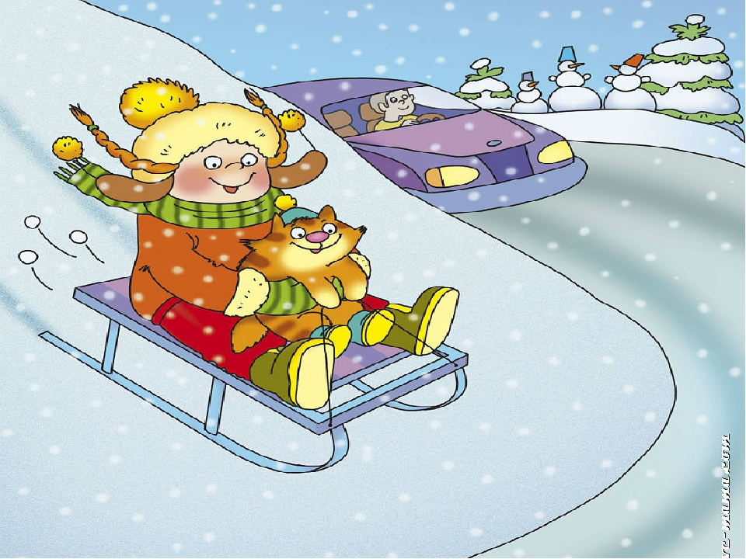
Везде ли можно скатываться с горки на санках зимой?
Кататься с горки так прекрасно,
Но у дорог - всегда опасно!
Мчатся по дорогам быстрые машины,
Можете попасть вы прямо к ним под шины!

Slide 12
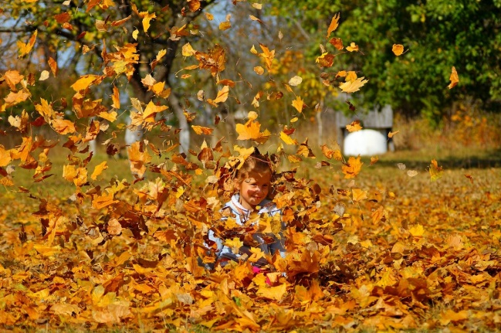
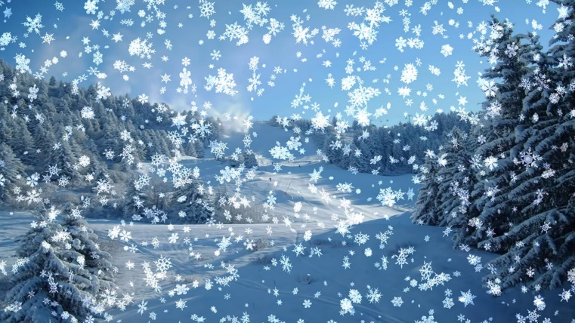
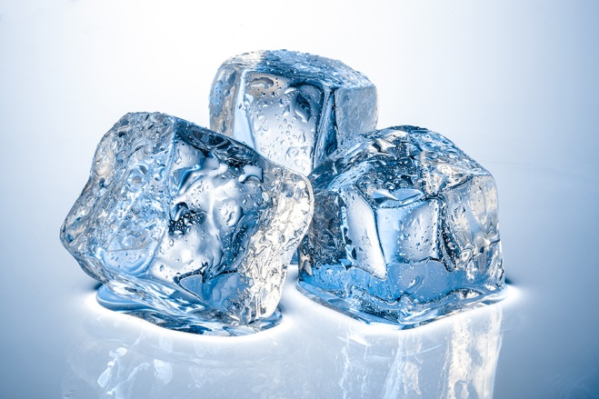
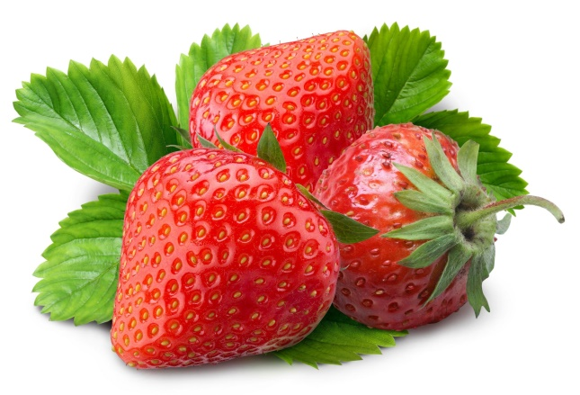
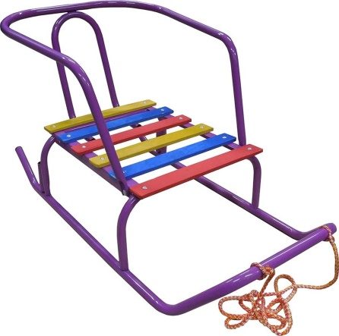
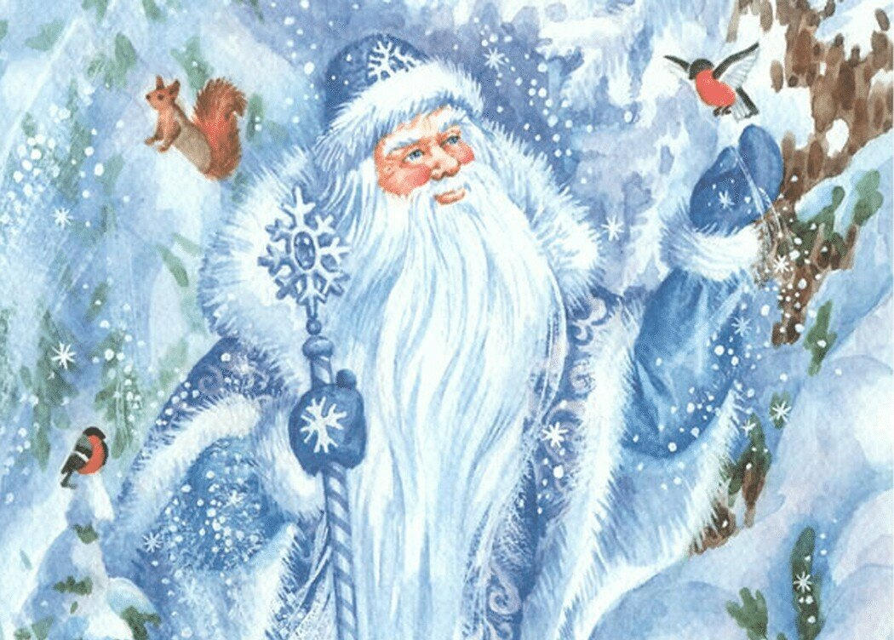
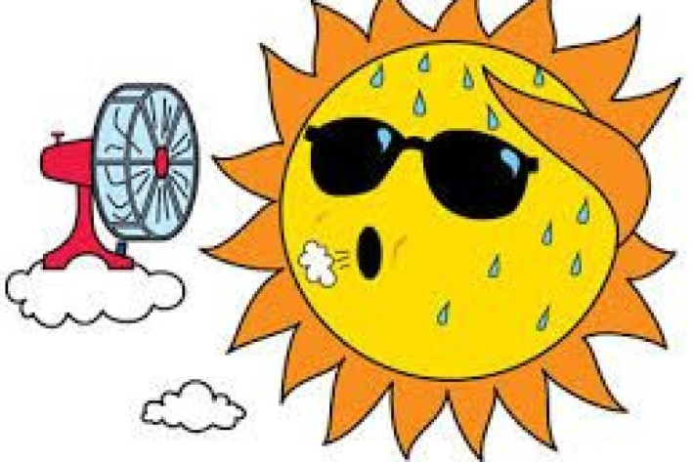
Дидактическая игра «Зимние слова»
Дети хлопают в ладоши, если слышат слова, связанные с зимой

Slide 13
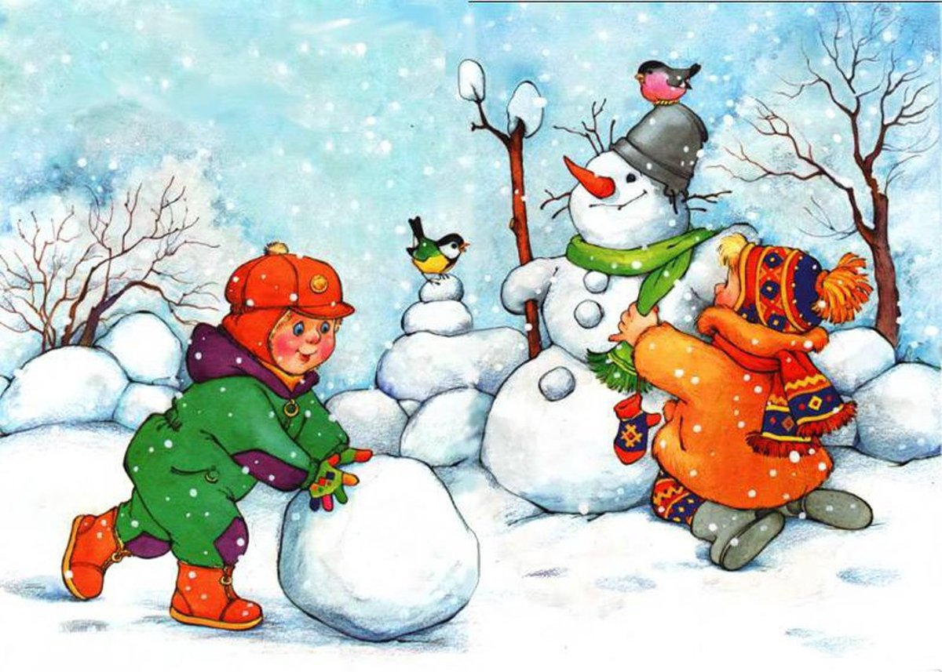
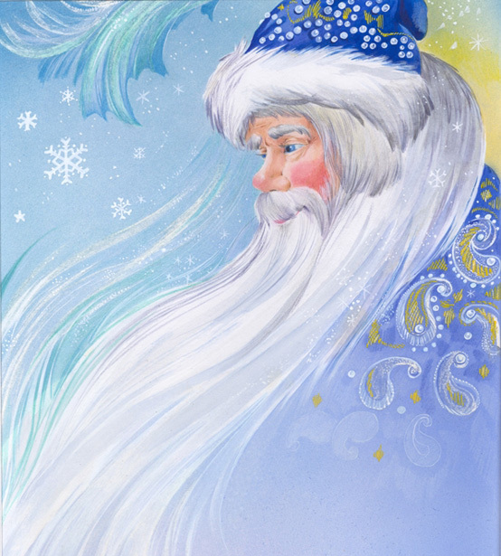
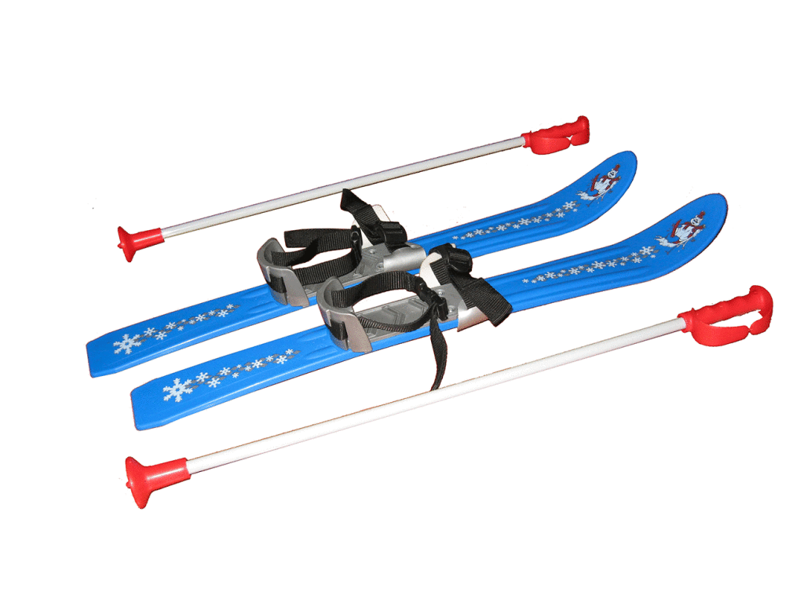
Загадки
Запорошила дорожки,
Разукрасила окошки,
Радость детям подарила
И на санках прокатила. (Зима)
Он из снега одного,
Из морковки нос его,
Чуть тепло, заплачет вмиг
И растает…
(снеговик)
Под ногами у меня
Деревянные друзья,
Я на них лечу стрелой,
Но не летом, а зимой.
(лыжи)
Все его зимой боятся,
Больно может он кусаться.
Прячьте уши, щёки, нос,
Ведь на улице…(мороз)

Slide 14
Рефлексия:
А каком времени года мы с вами сегодня разговаривали?
Где у нас зимуют медведь и ёжик?
Теперь вызнаете, как себя надо вести в гололёд, на льду и не ходит под крышами домов.

